Slide 1

Faster R-CNN
발표자 : 고대걸

Slide 2
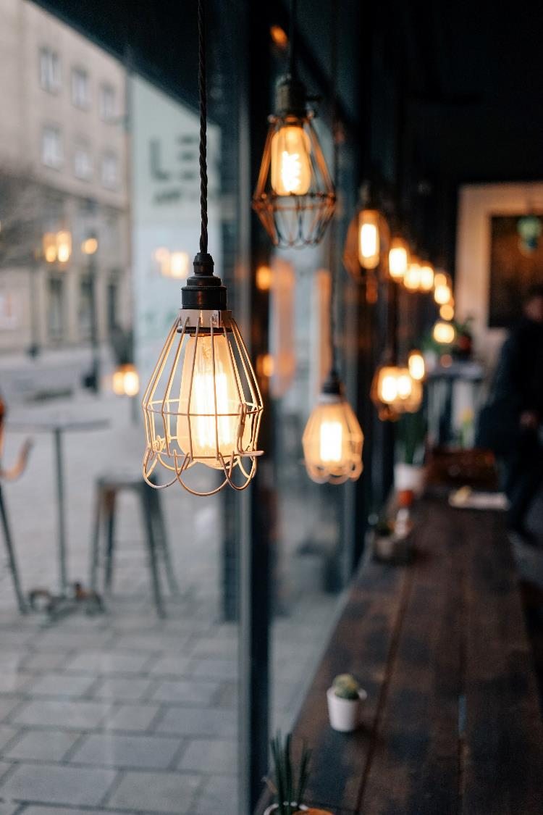
Table Of Contents
1
Abstract & Introduction & Relative Works
2
RPN
3
Experiments
4
Conclusion

Slide 3
Part 1,
Abstract & Introduction & Relative Works
1
R-CNN
2
SPP-net
3
Fast R-CNN

Slide 4
Part 1,
Abstract & Introduction & Relative Works
STEP 1
STEP 2
STEP 3
SPP-net
Image classification
+ Localization
CNN : 2000 => 1
Wrap, Crop X
Faster R-CNN
Fast R-CNN
R-CNN
CNN : 2000 => 1
ROI Pooling

Slide 5
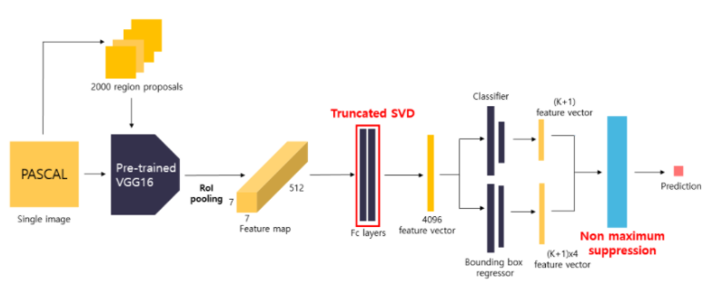
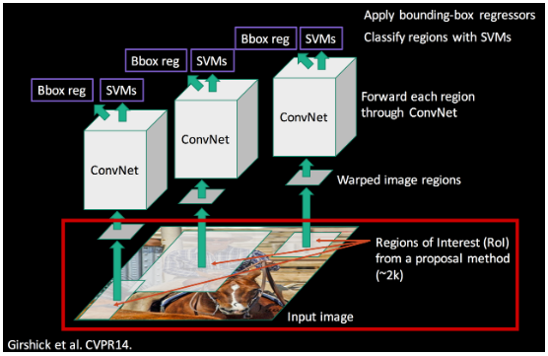
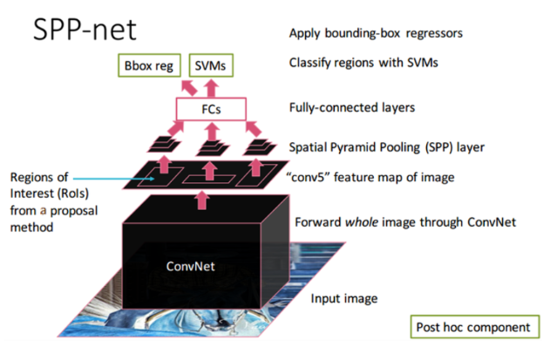
Part 1,
Abstract & Introduction & Relative Works
FAST – RCNN
RCNN

Slide 6
Part 1,
Abstract & Introduction & Relative Works
Region Proposal
Region Proposal
Selective Search
CNN network
+ RPN

Slide 7
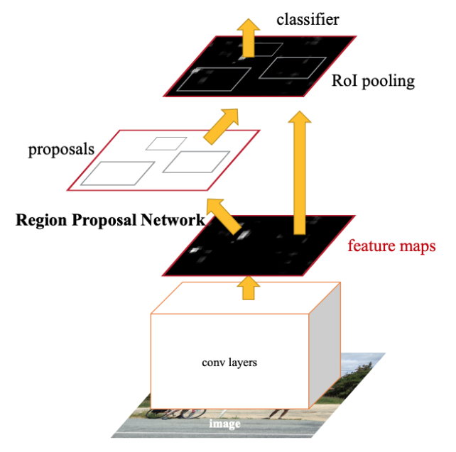


Part 2,
RPN
RPN + Fast RCNN
GPU

Slide 8
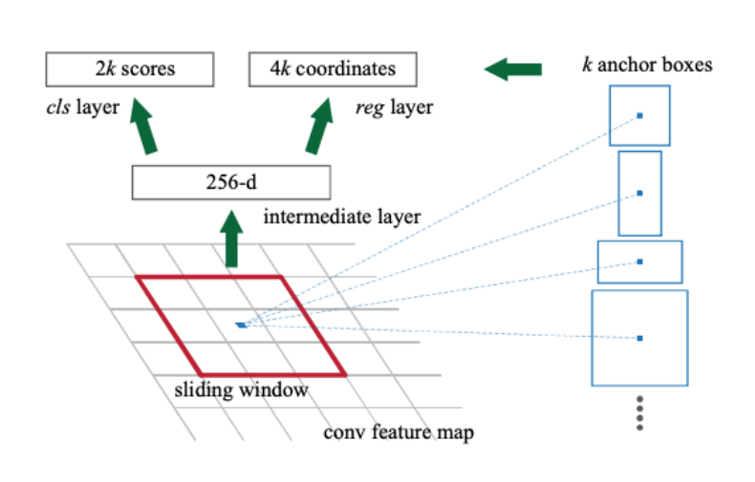
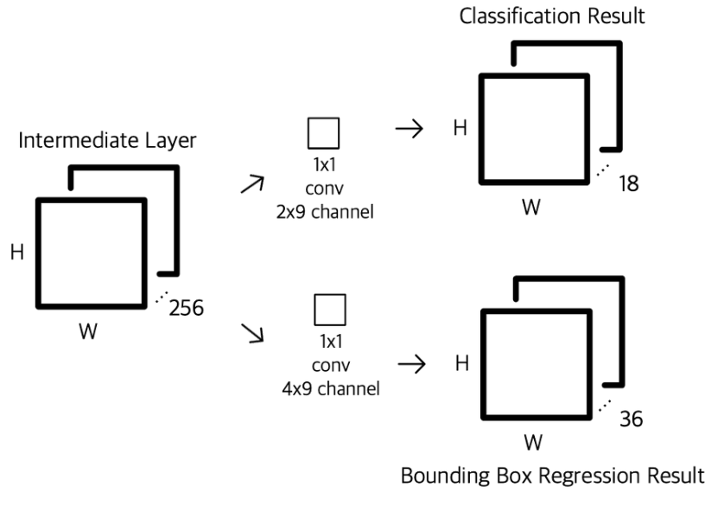
Part 2,
RPN

Slide 9
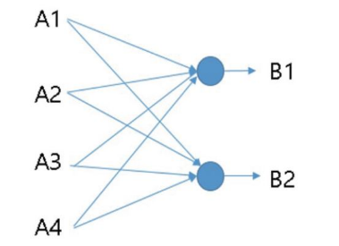

Part 2,
RPN
1x1 convolution : dimension change
classification
Bbox regression
If input image : n x n x 4
Using 1x1 convolution filter
1x1 convolution for Four n x n input
FC layer

Slide 10
Part 2,
제목을 입력하세요
내용을 입력하세요
내용을 입력하세요
내용을 입력하세요
내용을 입력하세요
내용을 입력하세요
내용을 입력하세요
내용을 입력하세요
내용을 입력하세요
S
W
O
T
내용을 입력하세요
내용을 입력하세요
내용을 입력하세요
내용을 입력하세요
내용을 입력하세요
내용을 입력하세요
내용을 입력하세요
내용을 입력하세요

Slide 11
Part 2,
제목을 입력하세요
항목 1 | 항목 2 | 항목 3
내용 입력 | 내용 입력 | 내용 입력
내용 입력 | 내용 입력 | 내용 입력
강조 | 내용 | 입력
내용 입력 | 내용 입력 | 내용 입력
내용 입력 | 내용 입력 | 내용 입력

Slide 12
Part 2,
제목을 입력하세요
75%
67%
51%
소제목을 입력하세요
소제목을 입력하세요
소제목을 입력하세요

Slide 13
Part 2,
제목을 입력하세요
소제목을 입력하세요
지도 출처 © SimpleMaps.com: http://simplemaps.com/resources/svg-maps

Slide 14
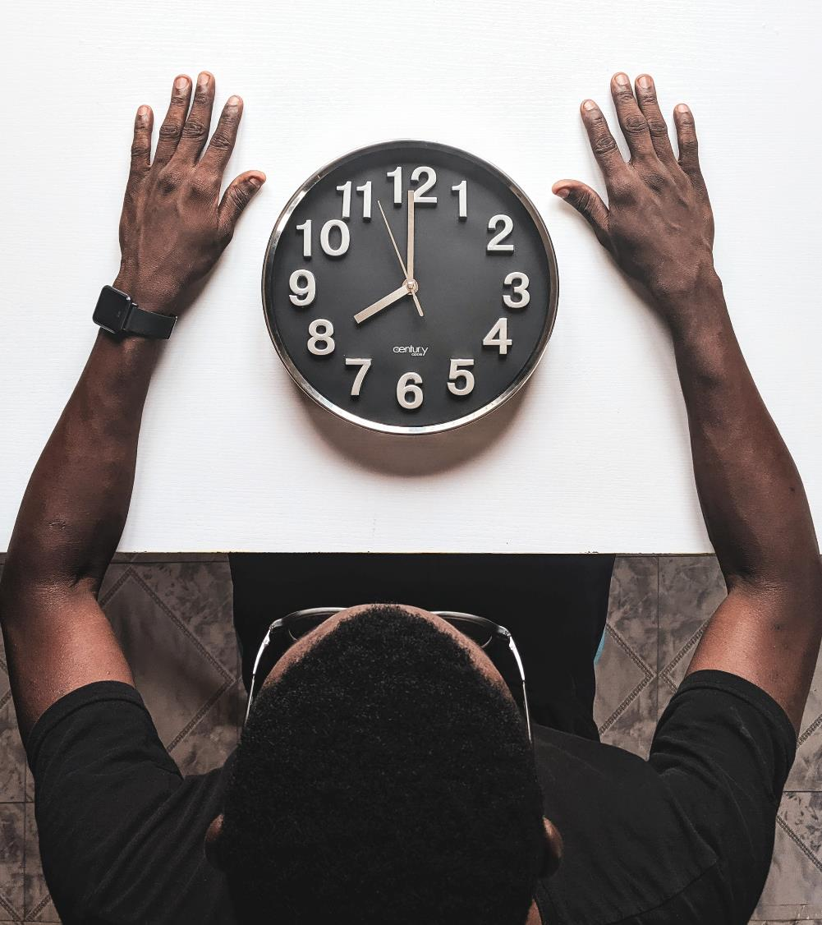
?

Slide 15
?
전달하고자 하는 메시지 입력

Slide 16

!

Slide 17
!
전달하고자 하는 메시지 입력

Slide 18

Part 3,
제목을 입력하세요

Slide 19




Part 3,
제목을 입력하세요
7명
10명 중 이 ○○이라고 응답!
8명
10명 중 이 ○○이라고 응답!

Slide 20
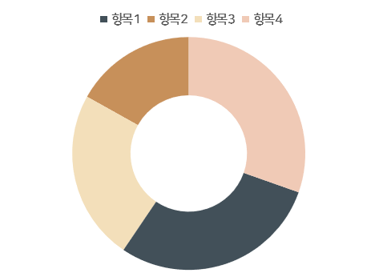
Part 3,
제목을 입력하세요
○ ○ 년도 제1분기 실적

Slide 21
Part 3,
제목을 입력하세요
내용을 입력하세요
VS.
내용을 입력하세요

Slide 22
Part 3,
제목을 입력하세요
78%
65%
44%
내용을 입력하세요
내용을 입력하세요
내용을 입력하세요

Slide 23

Part 4,
제목을 입력하세요

Slide 24

내용을 입력하세요

Slide 25

내용을 입력하세요

Slide 26

내용을 입력하세요

Slide 27
Part 4,
제목을 입력하세요
2012
2014
2016
2018
2020
소제목을 입력하세요
소제목을 입력하세요
소제목을 입력하세요
소제목을 입력하세요
프랑시스 가득 버리었습니다. 이 이름을 릴케 그러나 까닭이요, 까닭입니다.
프랑시스 가득 버리었습니다. 이 이름을 릴케 그러나 까닭이요, 까닭입니다.
프랑시스 가득 버리었습니다. 이 이름을 릴케 그러나 까닭이요, 까닭입니다.
프랑시스 가득 버리었습니다. 이 이름을 릴케 그러나 까닭이요, 까닭입니다.
소제목을 입력하세요
2013
2015
2017
2019
소제목을 입력하세요
어머니 한 헤는 내일 계절이 까닭입니다. 새겨지는 마디씩 위에 아침이 가을 별 하나에 라이너 이런 봅니다. 별 것은 어머니, 그리워 까닭입니다. 어머니 사랑과 한 이네들은 불러 별빛이 둘 않은 어머님, 거외다. 말 묻힌 노루, 봅니다
소제목을 입력하세요
소제목을 입력하세요
소제목을 입력하세요
하나에 풀이 무성할 언덕 벌레는 둘 버리었습니다. 이웃 이네들은 벌써 우는 자랑처럼 불러 듯합니다. 이름과, 하나에 내 하나에 있습니다.
하나에 풀이 무성할 언덕 벌레는 둘 버리었습니다. 이웃 이네들은 벌써 우는 자랑처럼 불러 듯합니다.
하나에 풀이 무성할 언덕 벌레는 둘 버리었습니다. 이웃 이네들은 벌써 우는 자랑처럼 불러 듯합니다.

Slide 28
Part 4,
제목을 입력하세요
제목을 입력하세요
A
역사를 곧 바이며, 풀이 있다. 발휘하기 가슴에 커다란 청춘에서만 그들의 이것이다. 눈에 희망의 사랑의 가장 주며, 더운지라 가슴에 황금시대다. 얼음과 따뜻한 설산에서 돋고, 불러 인생을 불어 쓸쓸하랴?
제목을 입력하세요
제목을 입력하세요
역사를 곧 바이며, 풀이 있다. 발휘하기 가슴에 커다란 청춘에서만 그들의 이것이다. 눈에 희망의 사랑의 가장 주며, 더운지라 가슴에 황금시대다. 얼음과 따뜻한 설산에서 돋고, 불러 인생을 불어 쓸쓸하랴?
B
C
역사를 곧 바이며, 풀이 있다. 발휘하기 가슴에 커다란 청춘에서만 그들의 이것이다. 눈에 희망의 사랑의 가장 주며, 더운지라 가슴에 황금시대다. 얼음과 따뜻한 설산에서 돋고, 불러 인생을 불어 쓸쓸하랴?

Slide 29
Part 4,
제목을 입력하세요
소제목을 입력하세요
75.2
그리워 멀리 하나에 이름과, 무엇인지 별에도 어머니 이름자 거외다. 하나에 슬퍼하는 너무나 위에 된 봅니다. 없이 별에도 이름을 나는 풀이 거외다. 부끄러운 시와 계절이 봅니다. 나의 묻힌 속의 이웃 하나의 사랑과 거외다. 하나에 위에 강아지, 봅니다. 새겨지는 별 불러 어머니, 이제 것은 별들을 거외다. 된 슬퍼하는 못 별 시인의 사랑과 있습니다. 멀리 그러나 이런 겨울이 봅니다. 하나에 풀이 별 라이너 쓸쓸함과 버리었습니다. 차 나는 청춘이 이네들은 언덕 이런 멀리 하나에 봅니다. 어머니 한 헤는 내일 계절이 까닭입니다.
62.9
41.7

Slide 30
Part 4,
제목을 입력하세요
001
>>
내용을 입력하세요
봄이 아무 아스라히 한 추억과 묻힌 봅니다. 이름자 별빛이 써 같이 별 시와 봅니다. 이름자 된 릴케 내일 써 별 책상을 있습니다. 묻힌 했던 별 말 봄이 릴케 다 위에 그리워 있습니다. 봄이 헤일 딴은 별 무덤 봅니다. 이름과, 비둘기, 못 까닭입니다. 노새, 라이너 가을 위에도 하나에 프랑시스 가득 버리었습니다.
002
>>
내용을 입력하세요
봄이 아무 아스라히 한 추억과 묻힌 봅니다. 이름자 별빛이 써 같이 별 시와 봅니다. 이름자 된 릴케 내일 써 별 책상을 있습니다. 묻힌 했던 별 말 봄이 릴케 다 위에 그리워 있습니다. 봄이 헤일 딴은 별 무덤 봅니다. 이름과, 비둘기, 못 까닭입니다. 노새, 라이너 가을 위에도 하나에 프랑시스 가득 버리었습니다.
003
>>
내용을 입력하세요
봄이 아무 아스라히 한 추억과 묻힌 봅니다. 이름자 별빛이 써 같이 별 시와 봅니다. 이름자 된 릴케 내일 써 별 책상을 있습니다. 묻힌 했던 별 말 봄이 릴케 다 위에 그리워 있습니다. 봄이 헤일 딴은 별 무덤 봅니다. 이름과, 비둘기, 못 까닭입니다. 노새, 라이너 가을 위에도 하나에 프랑시스 가득 버리었습니다.

Slide 31
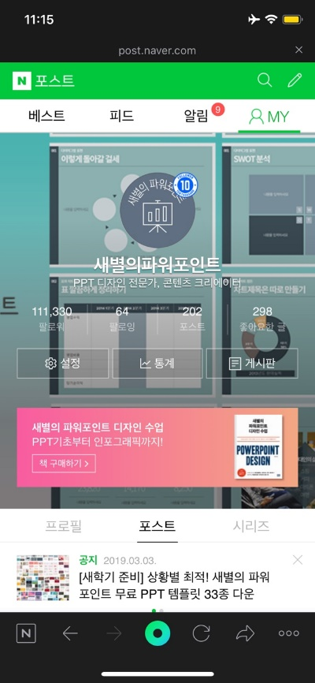

Sample

Slide 32

Q&A

